Slide 1

单个部位feature抽取
沈杰
2011.12.15

Slide 2
信息
Rotation的直方图
Count的直方图
Score的直方图

Slide 3
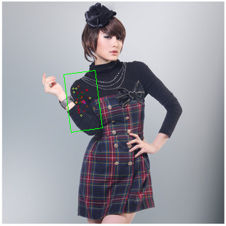
能量衰减过程

Slide 4





Rotation

Slide 5
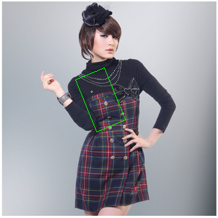

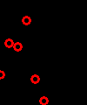
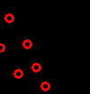
Count

Slide 6


Score

Slide 7

Thank You

